Slide 1


Notes:
Giáo án của Thảo Nguyên 0979818956

Slide 2

I. Củng cố kiến thức
a. Tương phản
- Khái niệm: Là biện pháp tu từ mà các cặp từ ngữ được sắp xếp bên cạnh nhau có tính chất trái ngược, đối lập
- Tác dụng: nhằm làm nổi bật, gợi tả tinh tế, nhấn mạnh một nội dung, ý nghĩa nào đó.
- Ví dụ: “Bán anh em xa mua láng giềng gần”
Notes:
Giáo án của Thảo Nguyên 0979818956

Slide 3
I. Củng cố kiến thức
b. So sánh
- Khái niệm: Là đối chiếu sự vật, sự việc này với sự vật, sự việc khác có nét tương đồng để làm tăng sức gợi hình, gợi cảm cho sự diễn đạt.
- Tác dụng: So sánh vừa giúp cho việc miêu tả các sự vật cụ thể, sinh động; vừa có tác dụng bộc lộ tình cảm, cảm xúc.
- Cách nhận biết: có từ “như, bằng, hơn, kém, giống,…”
- Ví dụ: “Trẻ em như búp trên cành”
Notes:
Giáo án của Thảo Nguyên 0979818956

Slide 4
I. Củng cố kiến thức
c. Câu hỏi tu từ
- Khái niệm: Là sử dụng hình thức câu hỏi nhưng không nhằm mục đích để hỏi mà để khẳng định, phủ định hoặc bày tỏ thái độ, cảm xúc.
- Tác dụng: vừa khơi gợi sự chú ý của người đọc, người nghe; vừa có tác dụng bộc lộ tình cảm, cảm xúc.
- Cách nhận biết: có dấu hỏi chấm cuối câu và có từ để hỏi.
- Ví dụ: “Hồn ở đâu bây giờ” – Vũ Đình Liên
Notes:
Giáo án của Thảo Nguyên 0979818956

Slide 5

II. LUYỆN TẬP
Nhóm 1
Nhóm 2
Nhóm 3
Nhóm 4
BÀI TẬP 1
BÀI TẬP 2
BÀI TẬP 3
BÀI TẬP 4
Notes:
Giáo án của Thảo Nguyên 0979818956

Slide 6
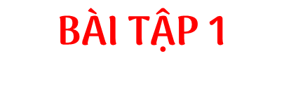
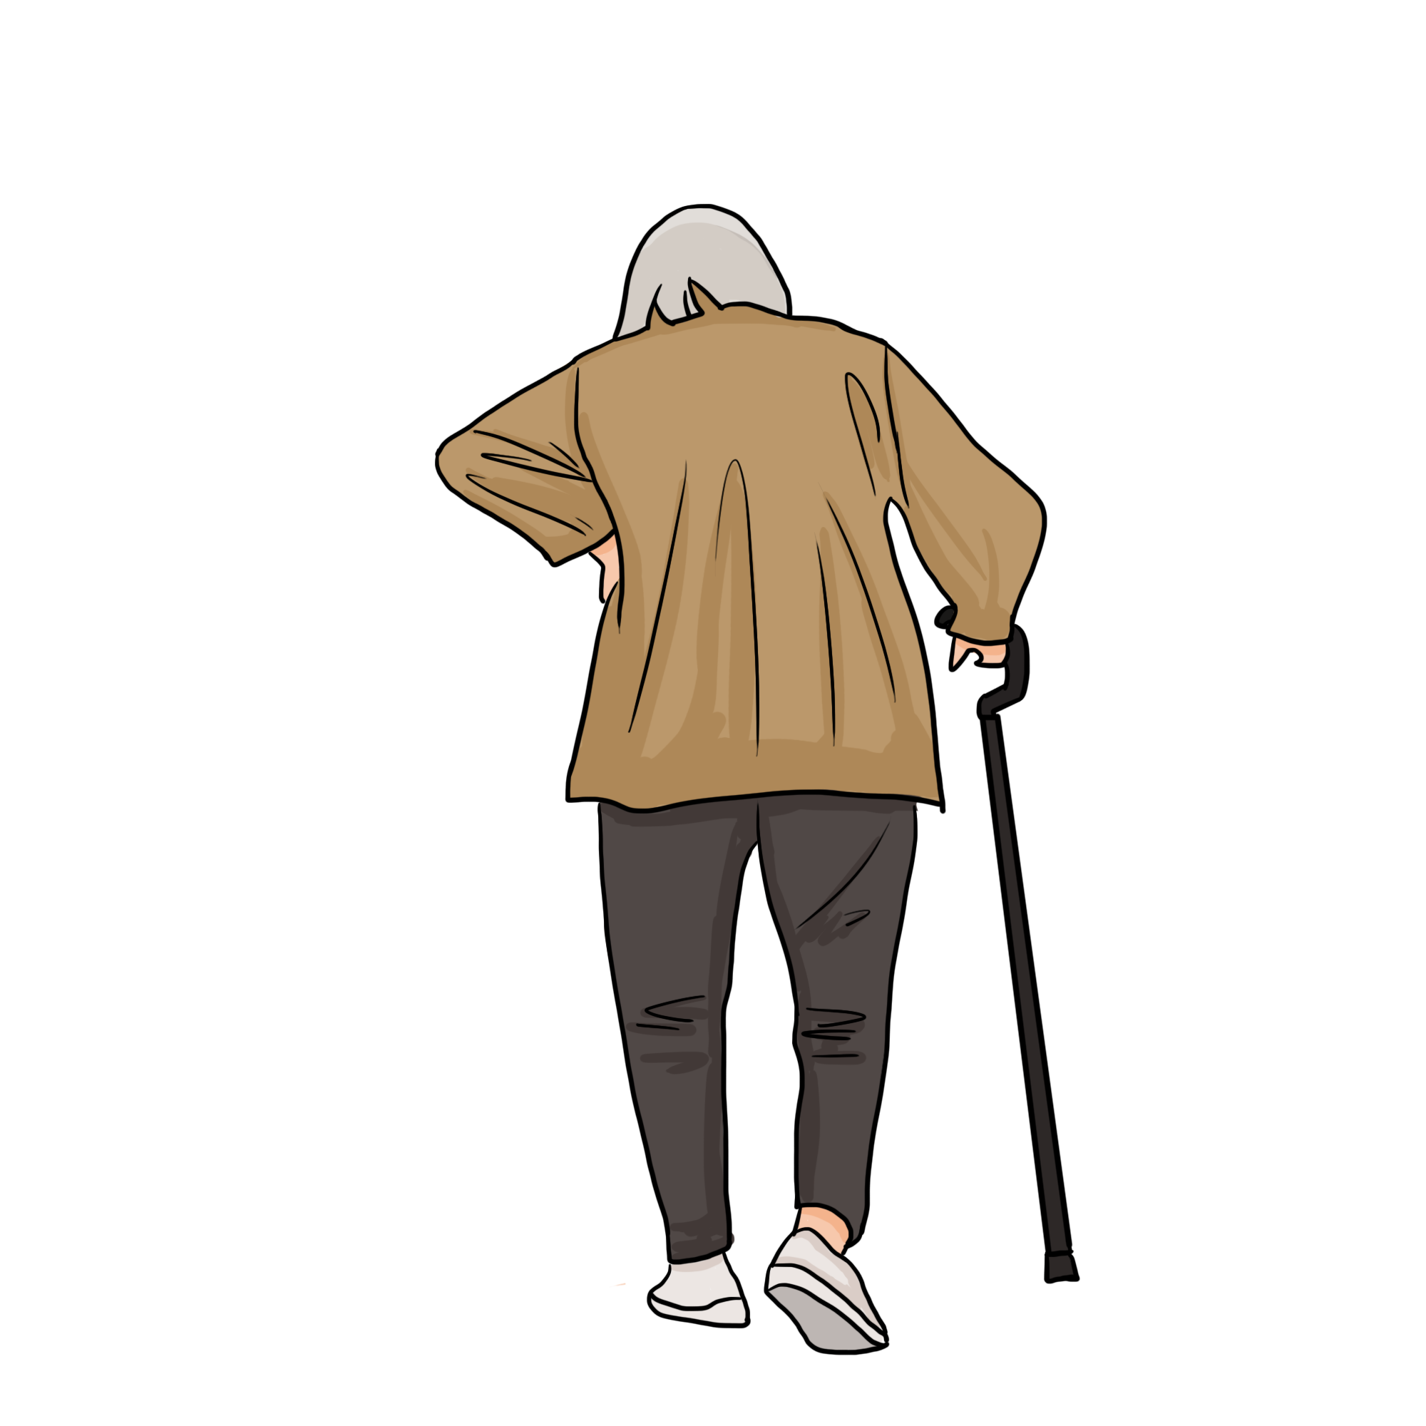
- CẶP 1: còng >< thẳng
- CẶP 2: xanh rờn >< bạc trắng
Lưng mẹ còng rồi
Cau thì vẫn thẳng
Cau – ngọn xanh rờn
Mẹ - đầu bạc trắng
Cau ngày càng cao
Mẹ ngày một thấp
Cau gần với giời
Mẹ thì gần đất!
- CẶP 3: cao >< thấp
- CẶP 4: gần giời >< gần đất
➔ Tác dụng:
- Làm nổi bật sự tương phản giữa hình ảnh “mẹ” và “cau”
- Thấy được sự già đi và gầy mòn của mẹ theo năm tháng.
- Gợi những suy nghĩ, tình cảm trong lòng bạn đọc
Notes:
Giáo án của Thảo Nguyên 0979818956

Slide 7
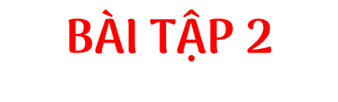

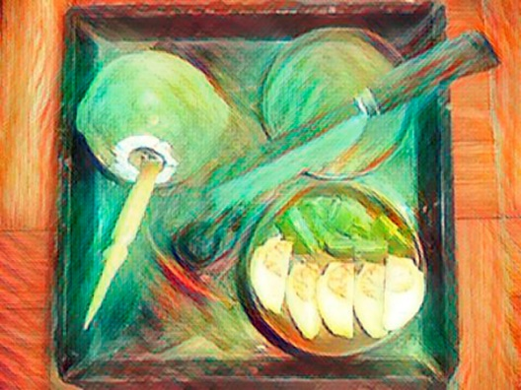
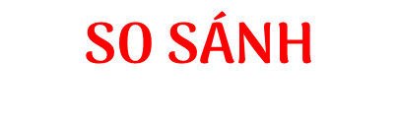

Một miếng cau khô
Khô gầy như mẹ
Con nâng trên tay
Không cầm được lệ
Khô gầy như mẹ
“ cau với mẹ”
- Tác dụng miêu tả: Gợi hình ảnh dáng mẹ già nua, gầy ruộc, héo hắt như miếng cau khô
- Tác dụng biểu cảm: Bộc lộ tình cảm xót thương, trân trọng của người con khi thấy mẹ già đi theo năm tháng → khơi gợi cảm xúc, sự xót xa trong lòng tác giả và bạn đọc.
Notes:
Giáo án của Thảo Nguyên 0979818956

Slide 8

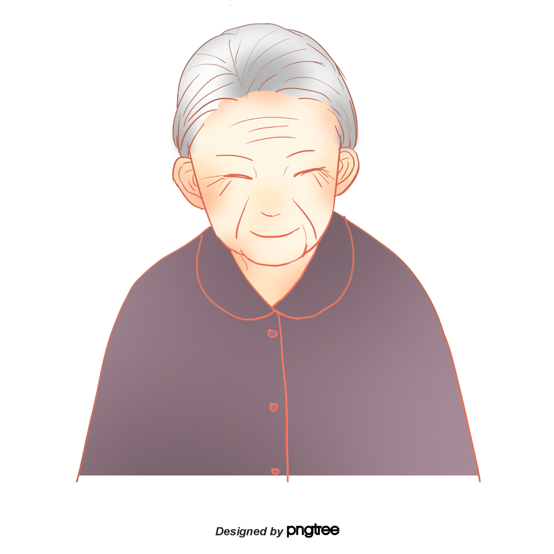
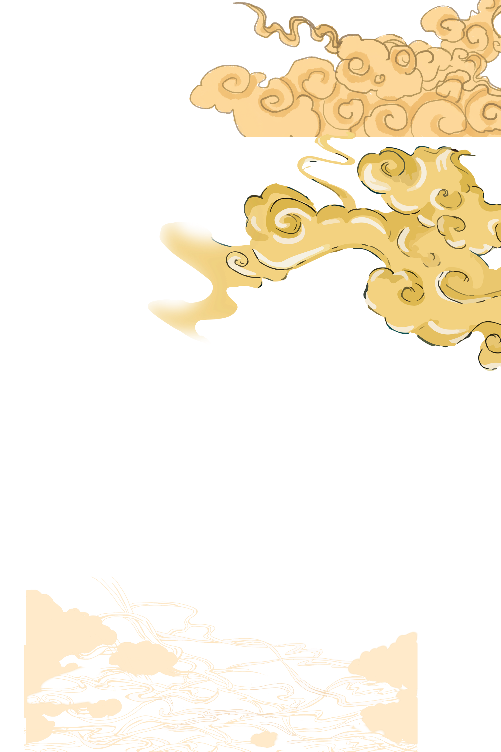
Ngẩng hỏi giời vậy
- Sao mẹ ta già?
Không một lời đáp
Mây bay về xa.
- Sao mẹ ta già đi?
- Câu hỏi tu từ: → sự xót xa, con tự vấn trời đất cũng là tự vấn bản thân mình.
➔ Thể hiện sự vô vọng, sự bất lực của người con không thể níu kéo thời gian chậm lại, níu kéo mẹ ở lại mãi mãi bên con.
Notes:
Giáo án của Thảo Nguyên 0979818956

Slide 9
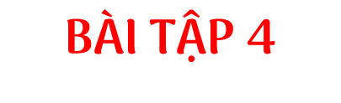
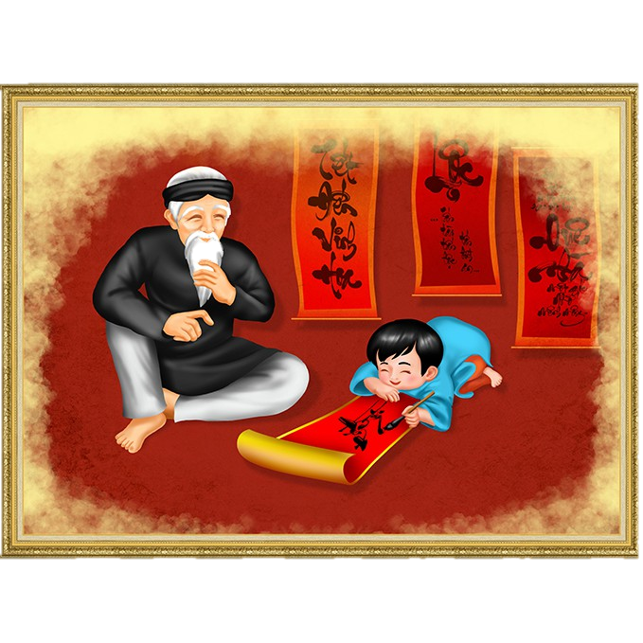
- Các câu hỏi trong bài thơ Ông đồ (Vũ Đình Liên):
Người thuê viết nay đâu?
Những người muôn năm cũ
Hồn ở đâu bây giờ?
Thể hiện nỗi day dứt, xót xa, bất lực trước thời thế
Sự tiếc nuối, hoài niệm khi tận mắt chứng kiến một tục lệ, một nét đẹp văn hóa dần trôi vào dĩ vãng
Khơi gợi cảm xúc, suy nghĩ trong lòng người đọc về những giá trị truyền thống của dân tộc.
Notes:
Giáo án của Thảo Nguyên 0979818956

Slide 10
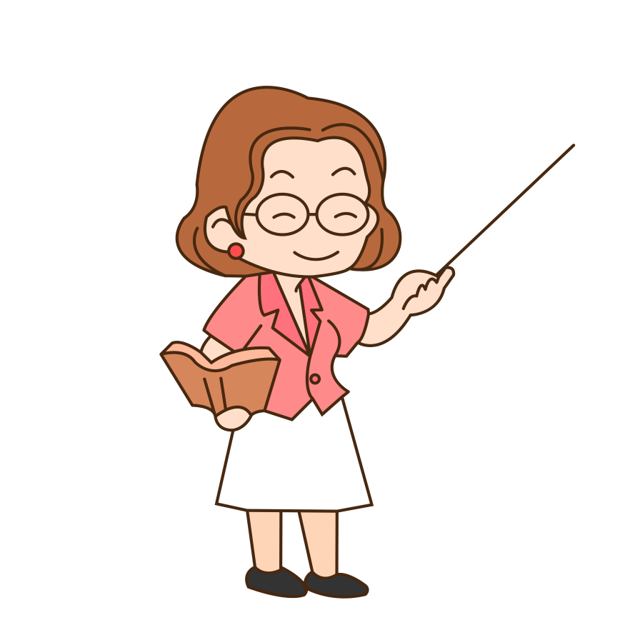
Lựa chọn 1 bài thơ có sử dụng BPTT (tương phản/ câu hỏi tu từ/ so sánh) và phân tích hiệu quả của BPTT đó
Notes:
Giáo án của Thảo Nguyên 0979818956

